Slide 1


SẢN XUẤT GĂNG TAY Y TẾ
BÀI GIẢNG HUẤN LUYỆN AN TOÀN LAO ĐỘNG
BẢN QUYỀN THUỘC AN TOÀN NAM VIỆT

Slide 2
Một số vụ tai nạn trong nhà máy sản xuất găng tay y tế
Trong ngành sản xuất găng tay y tế, mặc dù nhiều biện pháp an toàn và kiểm soát chất lượng đã được triển khai, nhưng vẫn tồn tại một số vụ tai nạn lao động đáng chú ý:
  Sự Cố Về Máy Móc và Thiết Bị
  Nguy Cơ Hóa Chất
  Thiếu Huấn Luyện An Toàn
  Quản lý Áp Lực Thời Gian
  Điều Kiện Môi Trường Làm Việc

Slide 3
Tóm tắt bài học
1. An toàn vệ sinh lao động đối với nhân viên chuẩn bị nguyên liệu sản xuất găng tay y tế
2. An toàn vệ sinh lao động đối với nhân viên gia công găng tay y tế
3. An toàn vệ sinh lao động đối với nhân viên lưu hóa găng tay y tế
4. An toàn vệ sinh lao động đối với nhân viên kiểm tra chất lượng găng tay y tế

Slide 4
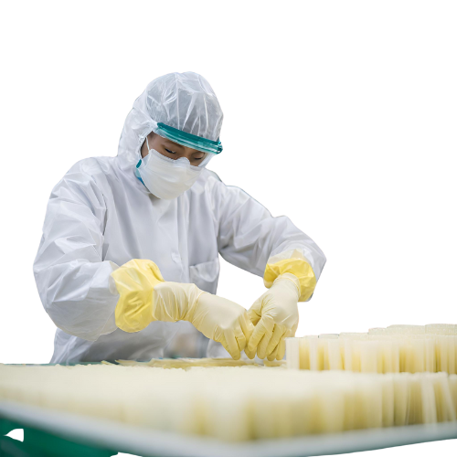
Chuẩn bị nguyên liệu sản xuất găng tay y tế
1. Đặc điểm công việc chuẩn bị nguyên liệu sản xuất găng tay y tế
Trong quá trình sản xuất găng tay y tế, công việc chuẩn bị nguyên liệu đóng một vai trò quan trọng đảm bảo chất lượng và hiệu suất của sản phẩm cuối cùng. Đặc điểm của công việc này bao gồm nhiều khâu quan trọng.
Đầu tiên, việc lựa chọn nguyên liệu chất lượng cao là quyết định quan trọng. Những vật liệu như cao su tự nhiên hoặc cao su tổng hợp đặc biệt được chọn lựa với tiêu chí đảm bảo an toàn, tính linh hoạt và khả năng chống dầu, hóa chất. Sự kết hợp chính xác giữa các thành phần này là chìa khóa để tạo ra găng tay y tế chất lượng cao.

Slide 5
Chuẩn bị nguyên liệu sản xuất găng tay y tế
2. Các dạng tai nạn trong quá trình chuẩn bị nguyên liệu sản xuất găng tay y tế
Trong quá trình chuẩn bị nguyên liệu sản xuất găng tay y tế, có những rủi ro về tai nạn mà nhà sản xuất cần chú ý để bảo đảm an toàn lao động và chất lượng sản phẩm. Một số dạng tai nạn phổ biến bao gồm việc xử lý chất liệu đặc biệt như cao su tự nhiên hoặc cao su tổng hợp.
Việc tiếp xúc với chất liệu cao su có thể tạo ra nguy cơ dị ứng da hoặc kích ứng nếu không sử dụng các biện pháp bảo vệ như găng tay riêng. Các hóa chất trong quá trình xử lý cũng có thể gây nguy hiểm nếu không được quản lý đúng cách, đặc biệt là trong trường hợp rò rỉ hoặc tiếp xúc trực tiếp với làn da.

Slide 6
Chuẩn bị nguyên liệu sản xuất găng tay y tế
3. Nguyên nhân gây ra tai nạn khi chuẩn bị nguyên liệu sản xuất găng tay y tế
Các tai nạn trong quá trình chuẩn bị nguyên liệu sản xuất găng tay y tế có thể xuất phát từ nhiều nguyên nhân khác nhau. Một trong những yếu tố quan trọng là thiếu hiểu biết và đào tạo chưa đầy đủ về tính chất của các chất liệu, đặc biệt là cao su tự nhiên và cao su tổng hợp.
Sự không hiểu rõ về các loại nguyên liệu này có thể dẫn đến việc xử lý chúng một cách không an toàn, gây nguy cơ cho nhân viên.

Slide 7
Chuẩn bị nguyên liệu sản xuất găng tay y tế
4. Biện pháp phòng tránh tai nạn khi chuẩn bị nguyên liệu sản xuất găng tay y tế
Để ngăn chặn tai nạn trong quá trình chuẩn bị nguyên liệu sản xuất găng tay y tế, việc thực hiện các biện pháp phòng tránh là hết sức quan trọng. Trước hết, đào tạo nhân viên về tính chất của các chất liệu, cũng như quy trình an toàn làm việc là bước quan trọng.
Sự hiểu biết đầy đủ giúp nhân viên nhận biết và xử lý chất liệu một cách an toàn, giảm nguy cơ từ việc không hiểu rõ về chúng.

Slide 8
Chuẩn bị nguyên liệu sản xuất găng tay y tế
5. Quy định an toàn lao động khi chuẩn bị nguyên liệu sản xuất găng tay y tế
Quy định an toàn lao động trong quá trình chuẩn bị nguyên liệu sản xuất găng tay y tế đóng vai trò quan trọng để bảo vệ nhân viên và đảm bảo chất lượng sản phẩm.
Đầu tiên, việc đào tạo nhân viên về các quy tắc an toàn là không thể phủ nhận. Sự hiểu biết về tính chất của nguyên liệu, cũng như quy trình làm việc an toàn, là yếu tố quyết định để giảm thiểu rủi ro từ việc xử lý chất liệu.

Slide 9
Chuẩn bị nguyên liệu sản xuất găng tay y tế
6. Xử lý tình huống tai nạn khẩn cấp khi chuẩn bị nguyên liệu sản xuất găng tay y tế
Trong quá trình chuẩn bị nguyên liệu sản xuất găng tay y tế, khả năng xử lý tình huống tai nạn khẩn cấp là quan trọng để đảm bảo an toàn cho nhân viên và môi trường làm việc. Trong trường hợp xảy ra tai nạn, sự nhanh nhẹn và tuân thủ các quy trình an toàn là chìa khóa.
Đầu tiên, quy trình cấp cứu cần được áp dụng ngay lập tức. Nhân viên nên được đào tạo để biết cách sử dụng các hộp cứu cơ bản, làm thế nào để liên lạc với đội ngũ cứu thương, và thực hiện các biện pháp đầu tiên như cấp cứu CPR nếu cần thiết.

Slide 10
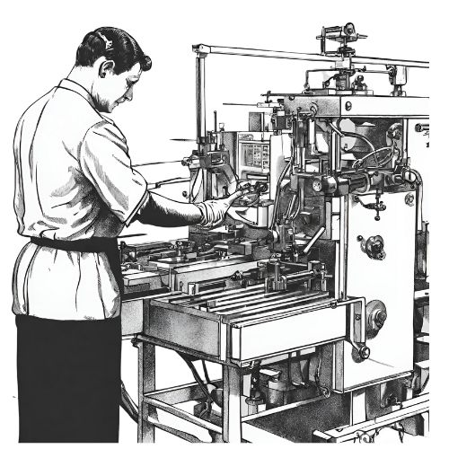
Gia công găng tay y tế
1. Đặc điểm công việc gia công găng tay y tế:
Trong ngành y tế, việc gia công găng tay y tế (medical gloves) đòi hỏi sự chú ý đặc biệt đến nhiều yếu tố quan trọng.
Công việc này không chỉ đơn thuần là quá trình sản xuất, mà còn bao gồm nhiều công đoạn kỹ thuật phức tạp. Mỗi bước thực hiện đều đặt ra những yêu cầu nghiêm ngặt về chất lượng và an toàn.

Slide 11
Gia công găng tay y tế
2. Các dạng tai nạn trong quá trình gia công găng tay y tế:
Quá trình gia công găng tay y tế có thể đối mặt với nhiều rủi ro tai nạn, đặc biệt là do tính chất đặc biệt của ngành công nghiệp này.
Một số dạng tai nạn phổ biến bao gồm việc sử dụng máy móc tự động, nơi mà nguy cơ va đập và gãy là khá cao. Ngoài ra, quá trình cắt và đúc vật liệu cũng có thể tạo ra rủi ro cắt trầy cho người thao tác.

Slide 12
Gia công găng tay y tế
3. Nguyên nhân gây ra tai nạn khi gia công găng tay y tế:
Tai nạn trong quá trình gia công găng tay y tế có thể xuất phát từ nhiều nguyên nhân khác nhau. Một trong những yếu tố chính là việc sử dụng máy móc và thiết bị tự động trong quá trình sản xuất.
Nếu không được vận hành hoặc bảo dưỡng đúng cách, các máy có thể gặp sự cố gây ra tai nạn nghiêm trọng.

Slide 13
Gia công găng tay y tế
4. Biện pháp phòng tránh tai nạn khi gia công găng tay y tế:
Để giảm thiểu rủi ro tai nạn khi gia công găng tay y tế, việc triển khai biện pháp phòng tránh là quan trọng. Một trong những biện pháp hiệu quả là đầu tư vào huấn luyện an toàn lao động đầy đủ và chất lượng cho nhân viên.
Đào tạo họ về việc sử dụng thiết bị an toàn, quy trình làm việc đúng, và nhận biết nguy cơ giúp tăng cường ý thức an toàn.

Slide 14
Gia công găng tay y tế
5. Quy định an toàn lao động khi gia công găng tay y tế:
Quy định an toàn lao động khi gia công găng tay y tế đóng vai trò quan trọng trong việc bảo vệ nhân viên và duy trì môi trường làm việc an toàn.
Các quy tắc này thường xuyên bao gồm việc sử dụng thiết bị bảo vệ cá nhân như kính, mũ, và găng tay chống hóa chất.

Slide 15
Gia công găng tay y tế
6. Xử lý tình huống tai nạn khẩn cấp khi gia công găng tay y tế:
Xử lý tình huống tai nạn khẩn cấp khi gia công găng tay y tế đòi hỏi sự nhanh nhẹn và chuẩn bị kỹ năng của nhân viên. Trong trường hợp xảy ra tai nạn, quy trình an toàn lao động cần được thực hiện ngay lập tức.
Trước hết, đảm bảo rằng tất cả nhân viên đã được đào tạo về kế hoạch sơ tán và xử lý tai nạn. Kích thích ý thức tự bảo vệ cá nhân bằng cách sử dụng thiết bị an toàn và chuyển vị trí an toàn là ưu tiên hàng đầu.

Slide 16
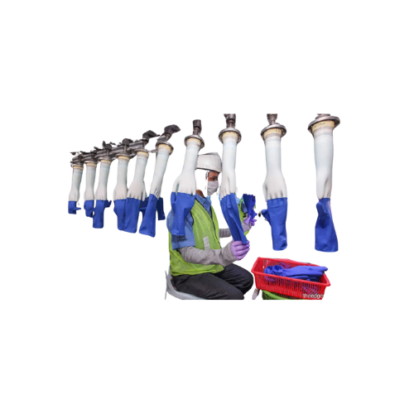
Lưu hóa găng tay y tế
1. Đặc điểm công việc lưu hóa găng tay y tế
Đặc điểm công việc lưu hóa găng tay y tế là một phần quan trọng trong quy trình sản xuất, đảm bảo chất lượng và an toàn của sản phẩm cuối cùng. Quy trình này bao gồm nhiều bước cụ thể để đạt được kết quả tối ưu.
Trước hết, nguyên liệu cơ bản, thường là cao su, được chọn lọc và kiểm tra chất lượng để đảm bảo rằng chúng đáp ứng các tiêu chuẩn y tế. Sau đó, quá trình lưu hóa bắt đầu với việc chuẩn bị hỗn hợp cao su và các phụ gia khác nhau như chất chống oxy hóa, chất làm mềm, và chất chống tia UV.

Slide 17
Lưu hóa găng tay y tế
2. Các dạng tai nạn trong quá trình lưu hóa găng tay y tế
Trong quá trình lưu hóa găng tay y tế, có một số rủi ro và tai nạn có thể xảy ra, ảnh hưởng đến chất lượng và an toàn của sản phẩm. Một trong những vấn đề phổ biến là tai nạn liên quan đến việc kiểm soát nhiệt độ và thời gian trong quá trình trải nghiệm.
Nếu nhiệt độ không được duy trì ổn định, có thể dẫn đến sự thay đổi đột ngột trong đặc tính vật lý của cao su, làm giảm độ đàn hồi và độ bền của găng tay. Ngoài ra, sự chấp nhận và theo dõi thời gian trải nghiệm là quan trọng để tránh quá trình này kéo dài quá mức, gây ra sự biến đổi không mong muốn trong cấu trúc polymer.

Slide 18
Lưu hóa găng tay y tế
3. Nguyên nhân gây ra tai nạn khi lưu hóa găng tay y tế
Nguyên nhân gây ra tai nạn trong quá trình lưu hóa găng tay y tế có thể xuất phát từ nhiều yếu tố khác nhau. Một trong những nguyên nhân chính là sự thiếu sót trong quản lý quy trình sản xuất.
Khi không đảm bảo sự kiểm soát chặt chẽ về nhiệt độ, áp suất và thời gian, có thể xảy ra biến đổi không mong muốn trong cấu trúc polymer, ảnh hưởng đến chất lượng cuối cùng của sản phẩm.

Slide 19
Lưu hóa găng tay y tế
4. Biện pháp phòng tránh tai nạn khi lưu hóa găng tay y tế
Để ngăn chặn tai nạn khi lưu hóa găng tay y tế và đồng thời đảm bảo môi trường lao động an toàn, việc thực hiện các biện pháp phòng tránh là quan trọng.
Quan trắc môi trường lao động đóng vai trò quan trọng trong việc đảm bảo rằng điều kiện làm việc đáp ứng các tiêu chuẩn an toàn và y tế.

Slide 20
Lưu hóa găng tay y tế
5. Quy định an toàn lao động khi lưu hóa găng tay y tế
Quy định an toàn lao động khi lưu hóa găng tay y tế là yếu tố quan trọng để đảm bảo môi trường làm việc an toàn và đáp ứng các tiêu chuẩn chất lượng.
Những quy định này thường bao gồm việc thiết lập các hệ thống kiểm soát nhiệt độ và áp suất chặt chẽ, đồng thời đảm bảo rằng thời gian trải nghiệm được kiểm soát đúng cách.

Slide 21
Lưu hóa găng tay y tế
6. Xử lý tình huống tai nạn khẩn cấp khi lưu hóa găng tay y tế
Xử lý tình huống tai nạn khẩn cấp trong quá trình lưu hóa găng tay y tế đòi hỏi sự nhanh nhạy và chuẩn bị kỹ lưỡng. Trong trường hợp nổ lò hoặc sự cố về nhiệt độ, việc đầu tiên là thông báo ngay lập tức để kích thích kịp thời từ phía nhân viên và các đội ngũ an toàn.
Đối với rủi ro cháy, việc sử dụng hệ thống báo cháy và cách ly khu vực nhanh chóng là quan trọng. Nhân viên cần được đào tạo để sử dụng các thiết bị cứu thương và quy trình sơ cứu. Thêm vào đó, họ cũng cần biết cách sử dụng các loại chất chữa cháy chuyên dụng.

Slide 22
Kiểm tra chất lượng găng tay y tế
1. Đặc điểm công việc kiểm tra chất lượng găng tay y tế thành phẩm:
Trong quá trình kiểm tra chất lượng găng tay y tế thành phẩm, các chuyên gia chất lượng thực hiện nhiệm vụ quan trọng để đảm bảo sản phẩm đáp ứng các tiêu chuẩn an toàn và hiệu suất. Công việc này bao gồm nhiều đặc điểm quan trọng để đảm bảo chất lượng cuối cùng của sản phẩm.
Đầu tiên, chuyên viên kiểm tra tập trung vào việc đảm bảo rằng găng tay đáp ứng đầy đủ các yêu cầu về vật liệu. Sự chọn lựa cẩn thận của nguyên liệu là quan trọng để đảm bảo không chỉ sự thoải mái mà còn độ bền và khả năng chống thấm.
Kiểm tra kỹ thuật sản xuất là một phần quan trọng khác của công việc. Chuyên viên chất lượng theo dõi quy trình sản xuất để đảm bảo rằng không có lỗi kỹ thuật nào xuất hiện, từ việc cắt và hàn đến đóng gói cuối cùng.

Slide 23
Kiểm tra chất lượng găng tay y tế
2. Các dạng tai nạn trong quá trình kiểm tra chất lượng găng tay y tế thành phẩm:
Trong quá trình kiểm tra chất lượng găng tay y tế thành phẩm, có những rủi ro về tai nạn mà chuyên gia cần phải chú ý và giảm thiểu.
Một số tai nạn thường gặp bao gồm việc đeo găng tay một cách không đúng cách, có thể dẫn đến chấn thương và gây tổn thương cho người kiểm tra.

Slide 24
Kiểm tra chất lượng găng tay y tế
3. Nguyên nhân gây ra tai nạn khi kiểm tra chất lượng găng tay y tế thành phẩm:
Tai nạn trong quá trình kiểm tra chất lượng găng tay y tế thành phẩm có thể xuất phát từ một số nguyên nhân cụ thể. Một trong những nguyên nhân chính là thiếu hiểu biết và đào tạo chưa đầy đủ về quy trình kiểm tra.
Những người tham gia kiểm tra cần hiểu rõ về cách sử dụng các thiết bị kiểm tra và tránh những hành động có thể gây nguy hiểm.

Slide 25
Kiểm tra chất lượng găng tay y tế
4. Biện pháp phòng tránh tai nạn khi kiểm tra chất lượng găng tay y tế thành phẩm:
Để ngăn chặn tai nạn khi kiểm tra chất lượng găng tay y tế, việc thực hiện biện pháp phòng tránh là quan trọng. Đầu tiên, đào tạo chuyên sâu về an toàn là yếu tố then chốt.
Các nhân viên kiểm tra cần được trang bị đầy đủ kiến thức về tính chất của vật liệu, quy trình kiểm tra và cách sử dụng thiết bị bảo hộ cá nhân.

Slide 26
Kiểm tra chất lượng găng tay y tế
5. Quy định an toàn lao động khi kiểm tra chất lượng găng tay y tế thành phẩm:
Quy định an toàn lao động khi kiểm tra chất lượng găng tay y tế là một phần quan trọng của môi trường làm việc. Các nhân viên tham gia kiểm tra phải tuân thủ mọi quy tắc và hướng dẫn an toàn được đặt ra.
Đầu tiên, việc sử dụng trang thiết bị bảo hộ cá nhân (PPE) là bắt buộc. Điều này bao gồm việc đeo đúng loại găng tay bảo hộ, kính an toàn và nếu cần, khẩu trang để bảo vệ khỏi các yếu tố có thể gây hại trong quá trình kiểm tra.
Quy trình làm việc cũng phải được tuân thủ một cách nghiêm ngặt. Điều này bao gồm việc thực hiện kiểm tra theo quy trình đã được xác định trước đó, sử dụng đúng thiết bị kiểm tra, và đảm bảo vệ sinh làm việc.

Slide 27
Kiểm tra chất lượng găng tay y tế
6. Xử lý tình huống tai nạn khẩn cấp khi kiểm tra chất lượng găng tay y tế thành phẩm:
Trong trường hợp xảy ra tai nạn khẩn cấp khi kiểm tra chất lượng găng tay y tế, quá trình xử lý tình huống đòi hỏi sự nhanh nhạy và chủ động từ phía nhân viên. Đầu tiên, người tham gia kiểm tra cần ngừng ngay lập tức mọi hoạt động và thông báo về sự cố đến người quản lý hoặc bộ phận an toàn.
Việc đánh giá nguy cơ và bảo vệ bản thân là ưu tiên hàng đầu. Người kiểm tra cần đeo đầy đủ trang thiết bị bảo hộ cá nhân và rời khỏi khu vực có nguy cơ nguy hiểm nếu cần thiết. Đồng thời, họ nên cung cấp thông tin chi tiết về tình hình đang diễn ra để giúp quá trình ứng cứu diễn ra mạch lạc.

Slide 28
Cảm ơn các bạn đã theo dõi
Mọi thắc mắc về bài giảng xin liên hệ với chúng tôi theo thông tin bên dưới:
CÔNG TY TNHH HUẤN LUYỆN AN TOÀN VÀ QUAN TRẮC MÔI TRƯỜNG NAM VIỆT (AN TOÀN NAM VIỆT)
Địa chỉ: Lầu 2, số 655 Đường Điện Biên Phủ, Phường 25, Quận Bình Thạnh, Thành phố Hồ Chí Minh, Việt Nam
Hotline 0908.111.791
Website https://antoannamviet.com/
Email: Lienhe@antoannamviet.com

